Slide 1
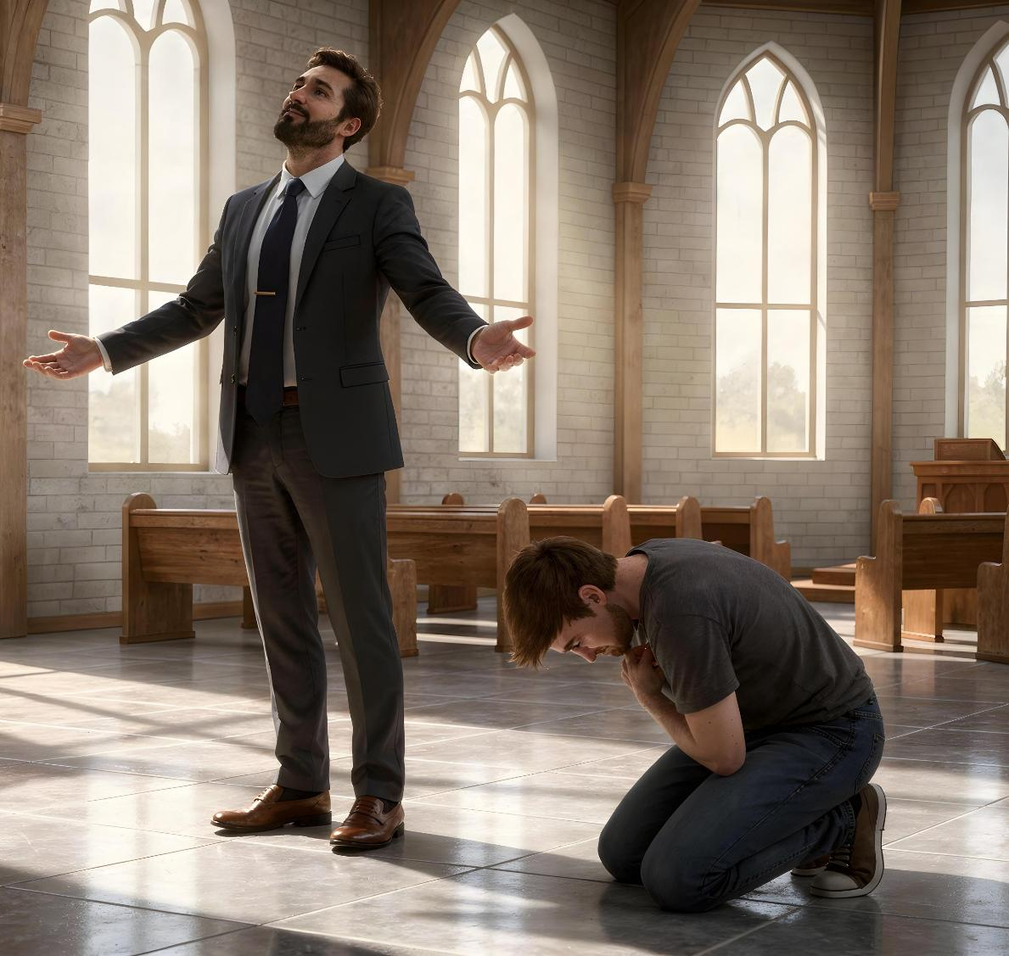
PONOS NASUPROT PONIZNOSTI
3. Pouka za 18. travnja 2026.

Slide 2

Jer, svatko tko se uzvisuje, bit će ponižen, a onaj tko se ponizi bit će uzvišen.”
(Luka 14,11, SHP)

Slide 3

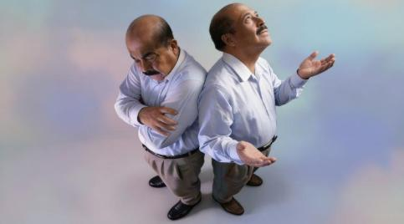
Što je vrijedno kod mene? To je teško pitanje za odgovoriti.
Puno govoriti (ponosna pozicija), priznajem da sam sve što jesam i što imam postigao sam.
Što ako puno govorim jer me Bog smatra svojim djetetom?
Ako ne kažem ništa (ponizan stav), priznajem da sve što jesam i što imam dolazi od Boga.
Što ako šutim jer mi nedostaje samopouzdanja?
Primjeri ponosa
Lucifer
Isusovi učenici
Primjeri poniznosti
Poreznik
Mojsije
Isus je, savršen primjer.

Slide 4

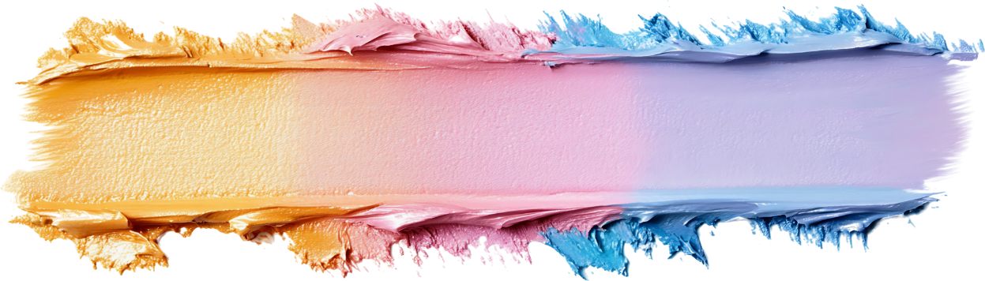
PRIMJERI PONOSA

Slide 5




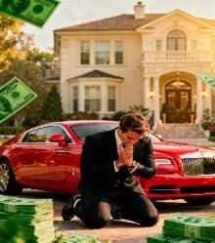
LUCIFER
“Jer ništa od onoga što je u svijetu: požuda tijela, požuda očiju, požuda zbog imetka, ne dolazi od Oca, nego dolazi od svijeta.” (1. Ivanova 2,16)
Ako govorimo o ponosu, moramo govoriti o onome u kojem se taj osjećaj prvi put pojavio: Luciferu. Odlučio je ne biti zadovoljan svojom pozicijom, već je želio napredovati na višu. S vremenom je želio biti toliko uzvišen da je žudio zauzeti sam Božji tron (Izaija 14,12-14).
"Naslijedili" smo želju da radimo što god nam se sviđa, da posjedujemo što god želimo i da steknemo položaje koji nam omogućuju stjecanje slave ili bogatstva. To nam svijet nudi! (1. Ivanova 2,16).
Ali nije svaka težnja ponos. Zadovoljstvo koje proizlazi iz djetetovog uspjeha ili osobne ambicije nije nužno nezdrav ponos.
Važno je zapamtiti da naša imovina, vještine i postignuća ne određuju našu vrijednost. Ponos se sastoji u tome da ne dajemo Bogu slavu za ono što čini u našim životima.

Slide 6



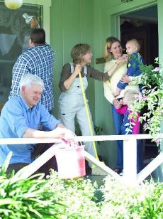

ISUSOVI UČENICI
“Isto je tako, nakon jela, uzeo čašu i rekao: ‘Ova je čaša novi Savez u mojoj krvi, koja se prolijeva za vas.” (Luka 22,24 SHP)
Proveli su više od tri godine s Isusom. Upravo im je oprao noge i ispričao sve o svojoj krvi. Ipak, dok su večerali, njihov razgovor nije imao nikakve veze sa svime time: tko je od njih najveći? (Luka 22,24 SHP).
Njihov ponos ih je naveo da vjeruju kako zaslužuju prvo mjesto. Nisu shvatili ozbiljnost svojih osjećaja. Gurali su Boga iz svojih srca zbog svog ponosa.
Isus je odmah prešao na stvar: "Ja sam među vama kao Onaj koji služi" (Luka 22,27). Drugim riječima: ako želiš biti velik poput svog Gospodara, služi drugima.
Naš ponos nam govori da zaslužujemo da nam drugi služe (bolji smo od njih). Potrebna nam je Božja milost da postanemo ponizni sluge.

Slide 7


PRIMJERI PONIZNOSTI

Slide 8





POREZNIK
“A carinik, ostajući daleko, ne usudi se ni očiju podignuti prema nebu, već se udarao u prsa i molio: ‘Bože, smiluj se meni grešniku!’ ” (Luke 18,13)
Farizej je Bogu govorio o dobrim djelima koja je učinio i zaslugama koje je imao pred Nebom. Ali Isus je rekao da je "molio samoga sebe", a ne Boga (Luka 18,11.12). Savršen primjer ponosa.
Carinik je molio Boga za pomoć, jer je bio grešnik (Luka 18,13). Ponizno se predstavivši Bogu, "sišao je u svoju kuću opravdan", jer "jer će se svatko tko se uzdigne poniziti, a tko se ponizi bit će uzvišen" (Luka 18,14).
Prava poniznost počinje kada priznamo svoj grijeh i tražimo Kristovu pomoć. Onda...
Nećemo druge smatrati inferiornima (Filip. 2,3).
Nećemo tražiti javno priznanje (Luka 14,7-11).
Dopustit ćemo drugima da nam daju priznanje (Izr. 27,2).
Primit ćemo Božju milost (Jakov 4,6).
Tu milost ćemo prenijeti drugima (1. Pet. 4,10).

Slide 9

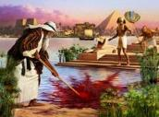






“Vjerom Mojsije, kad odraste, odbi da ga nazivaju sinom faraonove kćeri, RDIJE JE ODABRAO DA BUDE ZLOSTAVLJAN ZAJEDNO S Božjim narodom nego da ima časovito grešno uživanje.” (Hebrejima 11,24.25)
MOJSIJE
Mojsije je bio obučen da postane slje- deći faraon Egipta. Bio je izvrstan stra- teg i imao je veliku intelektualnu sposo- bnost (Djela 7,22). Sa 40 godina odlučio je sve to ostaviti po strani i pridružiti se svom narodu (Heb. 11,24.25).
On je bio osloboditelj! Njegova snažna ruka oslobodit će braću! Velika pogreška. Bog ga nije mogao koristiti dok je imao takav ponos.
Još 40 godina u zajedništvu s Bogom u pustinji učinilo ga je vrlo poniznim čovjekom (Br. 12,3). Sada ga je Bog mogao koristiti za slanje zala; preći more; primiti Deset zapovijedi; razgovarati izravno s Bogom; udariti u stijenu... Čak je mogao ponizno prihvatiti kaznu za svoj čin ponosa, preuzimajući zasluge za ono što je učinio (Br. 20,10-12).
Primjer Mojsija pokazuje nam da poniznost ne nastaje spontano u nama, već moramo moliti Boga da nam je udahne svaki dan.

Slide 10




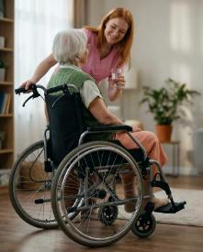
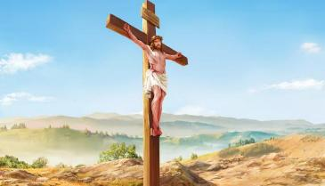
ISUSE, SAVRŠEN PRIMJER
“Ponizi sam sebe postavši poslušan do smrti,i to do smrti na križu” (Filipljanima 2,8)
Nitko na ovom svijetu nikada nije imao—niti će ikada imati—veličinu koju je Isus posjedovao prije svoje inkarnacije. Ipak, odrekao se sve- ga iz ljubavi prema nama. Suočeni s takvim poniženjem, sve što imamo, sve što jesmo ili sve što bismo ikada mogli postati blijedi u usporedbi s Njim.
Isus se odrekao Neba kako bi umro za čovječanstvo u nadi da ćemo razumjeti njegov čin milosti i odgovoriti na njegov poziv na odnos s Njim (Filip. 2,5-8). On je, bez sumnje, savršen primjer poniznosti.
“Razmišljajte i živite onako kako je razmišljao i živio Isus Krist" (Filip. 2,5 SHP).
Slijedeći Njegov primjer, "Ne činite ništa iz sebi- čnosti ni iz ponosa. Nego u poniznosti smatrajte jedan drugoga boljim od sebe. Neka nitko ne gleda samo vlastitu korist, nego i korist drugih" (Filip. 2,3.4).

Slide 11

“BOŽE, zahvaljujem ti cijelim srcem svojim; pred drugim bogovima pjesmom te slavim. Klanjam se pred tvojim svetim Hramom, tvoje ime slavim za ljubav i vjernost. Jer, tvoje ime i obećanje od svega su vredniji. Odgovorio si kad sam uporno zvao; Ohrabrio si me i dušu mi osnažio. Slavit će te svi kraljevi na zemlji, Kad čuju Bože, tvoja obećanja. Pjevat će o Božjim djelima, jer velika je Božja slava. Iako je Bog visoko uzvišen,
Na ponizne on svraća pažnju; ohole već izdaleka prepoznaje. Usred nevolje život moj čuvaš, od bijesa neprijatelja me braniš. Znam Bože, dovršit ćeš što si obećao. Tvoja vjerna ljubav zauvijek traje. Ne ostavljaj, Bože, one koje si stvorio."
Psalm 138 SHP

Slide 12

“U samoljublju, samouzdizanju i ponosu postoji velika slabost; ali u poniznosti postoji velika snaga. Naše pravo dostojanstvo ne održava se kada mislimo najviše o sebi, nego kad je Bog u svim našim mislima i naša srca sjaje ljubavlju prema našem Otkupitelju i ljubavlju prema bližnjima. Jednostavnost karaktera i skromnost srca donijet će sreću, dok će samouvjerenost donijeti nezadovoljstvo, žaljenje i stalno razočaranje. Učenje da manje mislimo o sebi, a više o tome da usrećimo druge, donijet će nam božansku snagu."
Ellen G. White, Svjedočanstva za Crkvu, vol. 3, str. 476 u izvorniku.

